Slide 1
OFERTA WSPARCIA NOWYCH INWESTYCJI

Slide 2
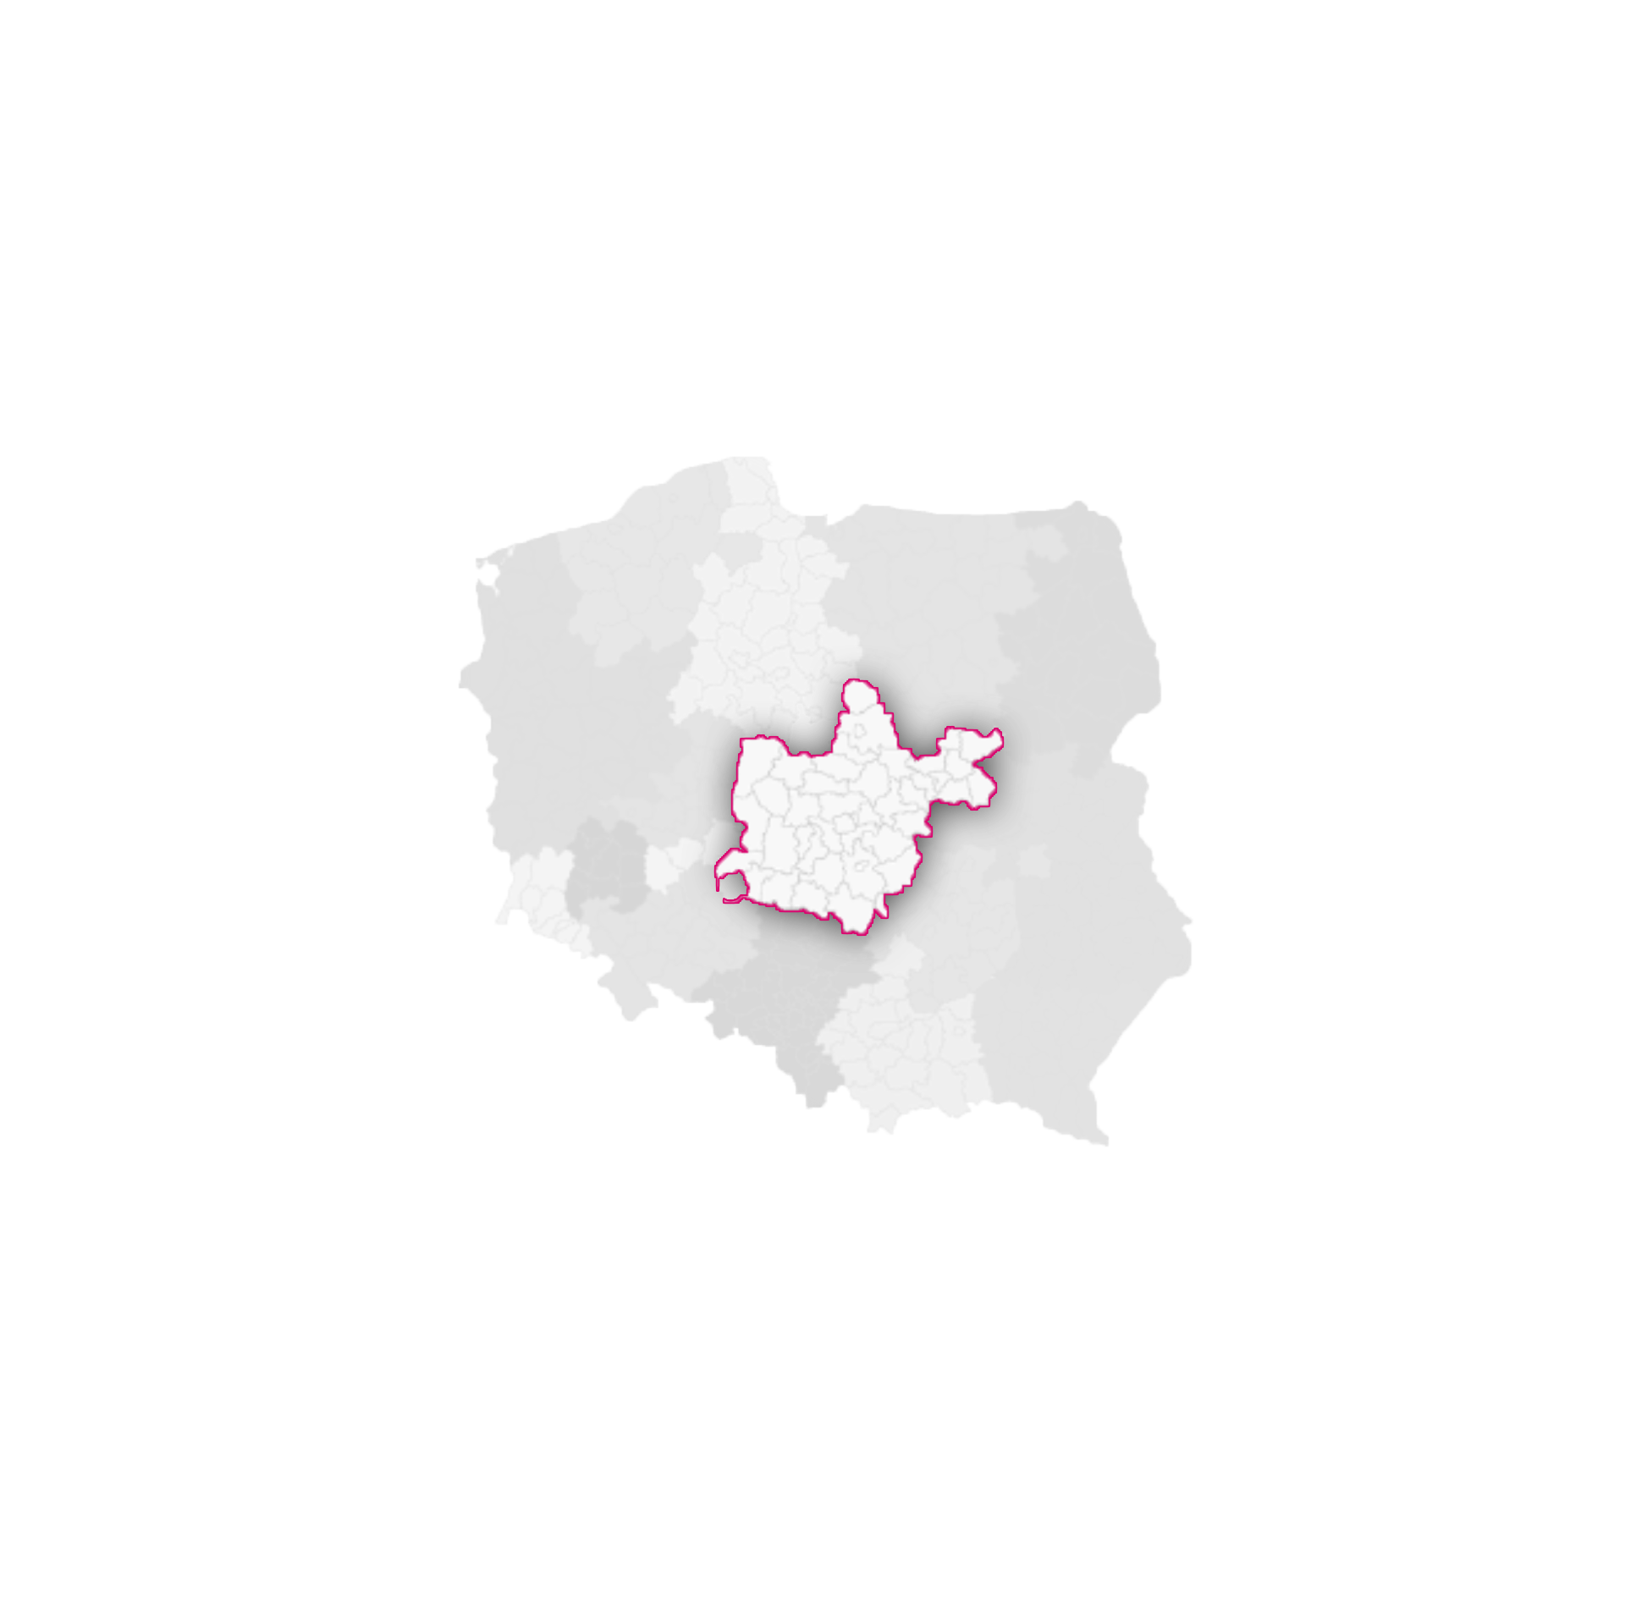
POLSKA STREFA INWESTYCJI
CAŁE TERYTORIUM POLSKI JEST SPECJALNĄ STREFĄ EKONOMICZNĄ
na każdym, wybranym przez przedsiębiorcę terenie lub nieruchomości, można ubiegać się
o pomoc publiczną
z tytułu nowej inwestycji

Slide 3
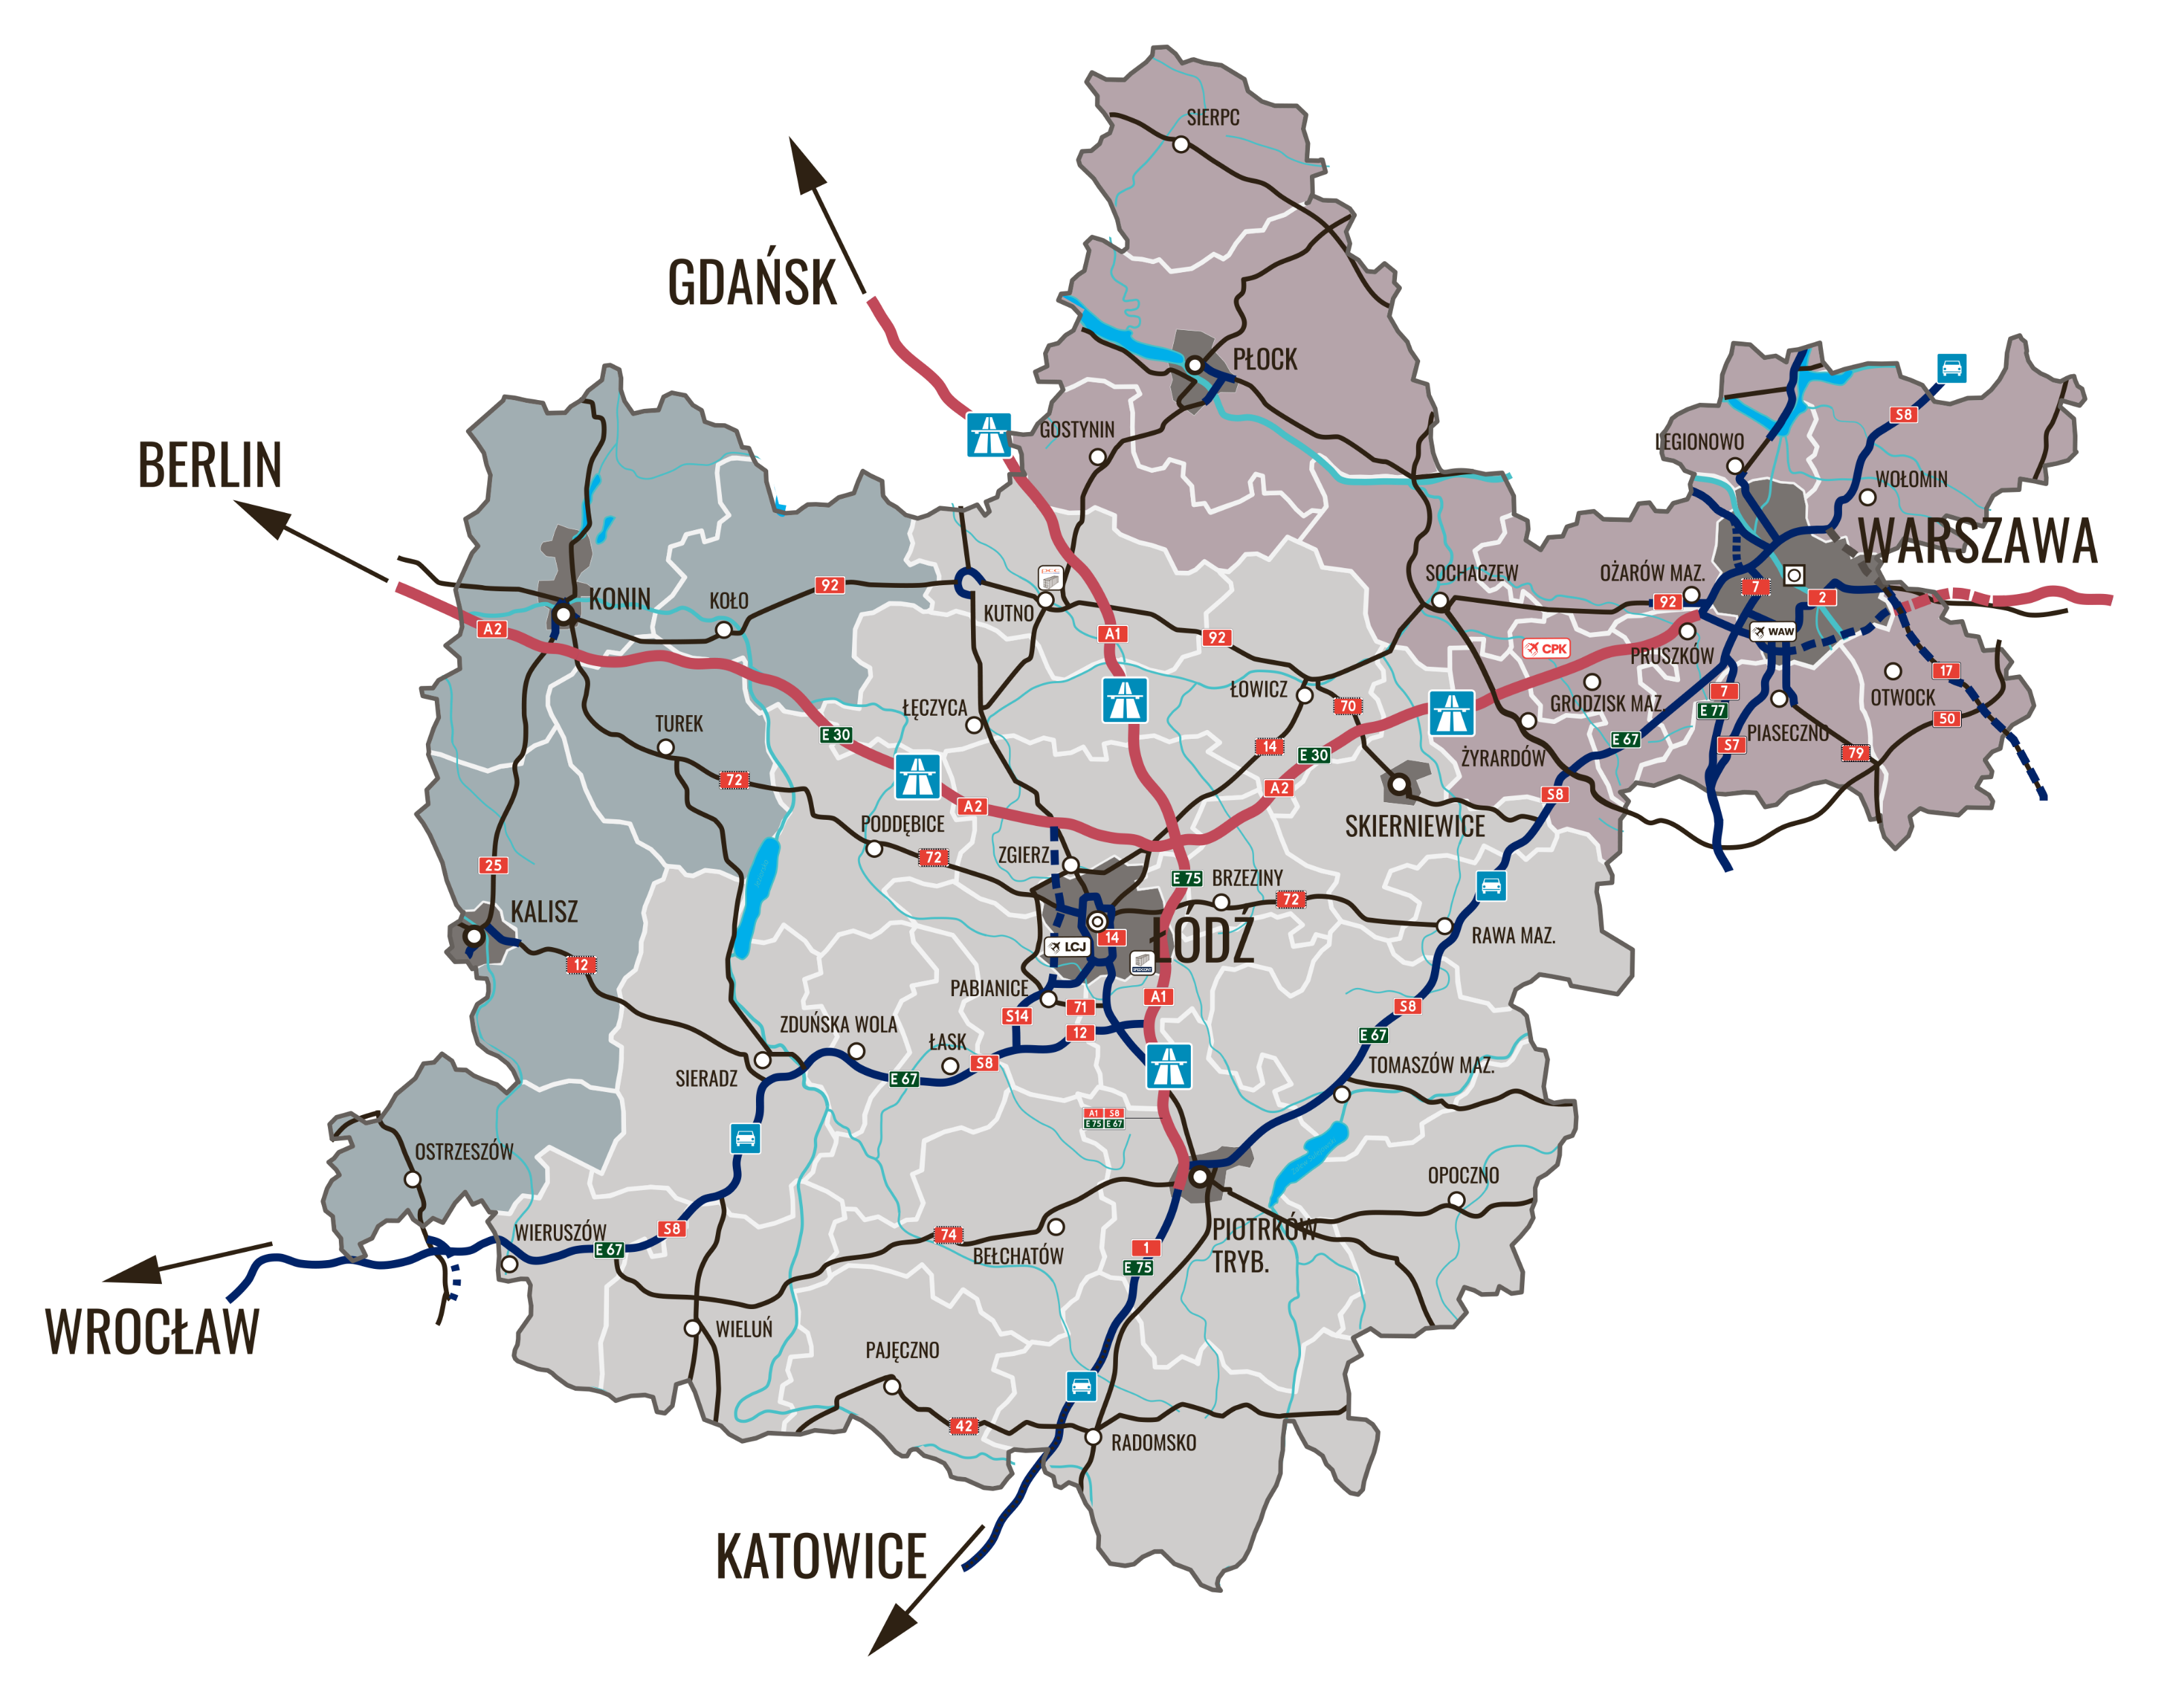
ZASIĘG TERYTORIALNY

Slide 4
OGÓLNE ZAŁOŻENIA PROGRAMU
ŁSSE przyznaje pomoc publiczną w postaci zwolnienia z podatku dochodowego CIT/PIT z tytułu nowej inwestycji.
Nie można rozpocząć inwestycji przed uzyskaniem Decyzji o Wsparciu.
Definicja Rozpoczęcia inwestycji: Rozpoczęcie prac oznacza rozpoczęcie robót budowlanych związanych z inwestycją lub pierwsze prawnie wiążące zobowiązanie do zamówienia urządzeń lub inne zobowiązanie, które sprawia, że inwestycja staje się nieodwracalna, zależnie od tego, co nastąpi najpierw. (WARUNEK: BRAK UMOWY NAJMU lub UMOWY NA PRACE BUDOWLANE). Zakupu gruntu oraz prac przygotowawczych, takich jak uzyskanie zezwoleń i przeprowadzenie studiów wykonalności, nie uznaje się za rozpoczęcie prac. Źródło Rozporządzenie KE 651/2014

Slide 5
NOWA INWESTYCJA - DEFINICJA
DYWERSYFIKACJA PRODUKCJI
ZASADNICZA ZMIANA PROCESU PRODUKCYJNEGO
UTWORZENIE NOWEGO ZAKLADU PRODUKCYJNEGO
WZROST ZDOLNOŚCI PRODUKCYJNEJ
NABYCIE AKTYWÓW ZAKŁADU KTÓRY ZOSTAŁ ZAMKNIETY LUB BYŁBY ZAMKNIETY GDYBY ZAKUP NIE NASTAPIŁ

Slide 6



WSPIERANE RODZAJE DZIAŁALNOŚCI
PRODUKCJA
(oraz usługi magazynowania)
NOWOCZESNE USŁUGI DLA BIZNESU

Slide 7

DECYZJA O WSPARCIU
POMOC PUBLICZNA w woj. łódzkim JEST UDZIELANA NA OKRES 14 LAT*
DOCHÓD ZWOLNIONY OD PODATKU MUSI POCHODZIĆ Z DZIAŁALNOŚCI OBJĘTEJ DECYZJĄ O WSPARCIU
* Na terenach o statusie SSE decyzja jest wydawana na 15 lat

Slide 8
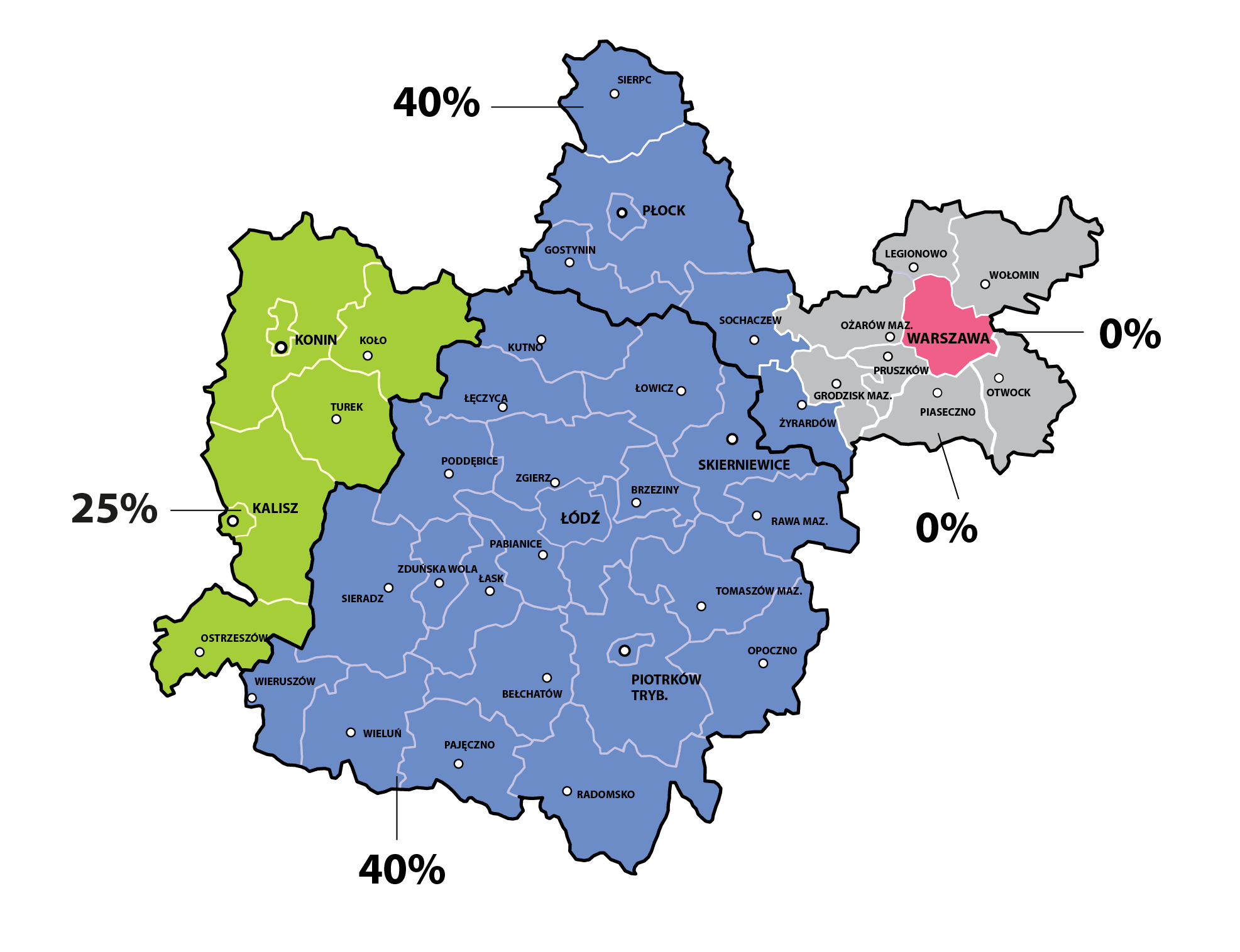
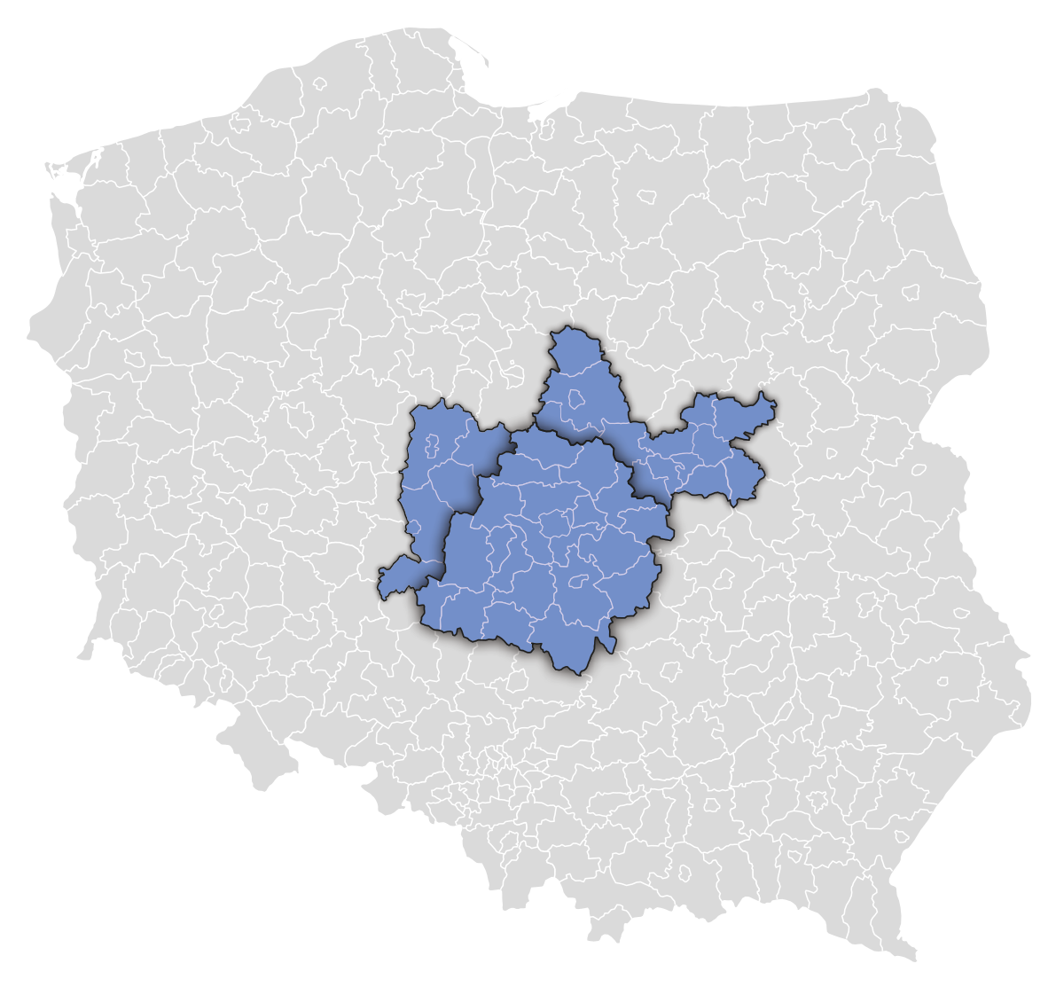
POZIOM POMOCY PUBLICZNEJ*
+10 punktów procentowych
dla średniego przedsiębiorstwa
+20 punktów procentowych
dla małego i mikro przedsiębiorstwa
*dodatkowe 10% dla 35 gmin
objętych planem
sprawiedliwej transformacji

Slide 9
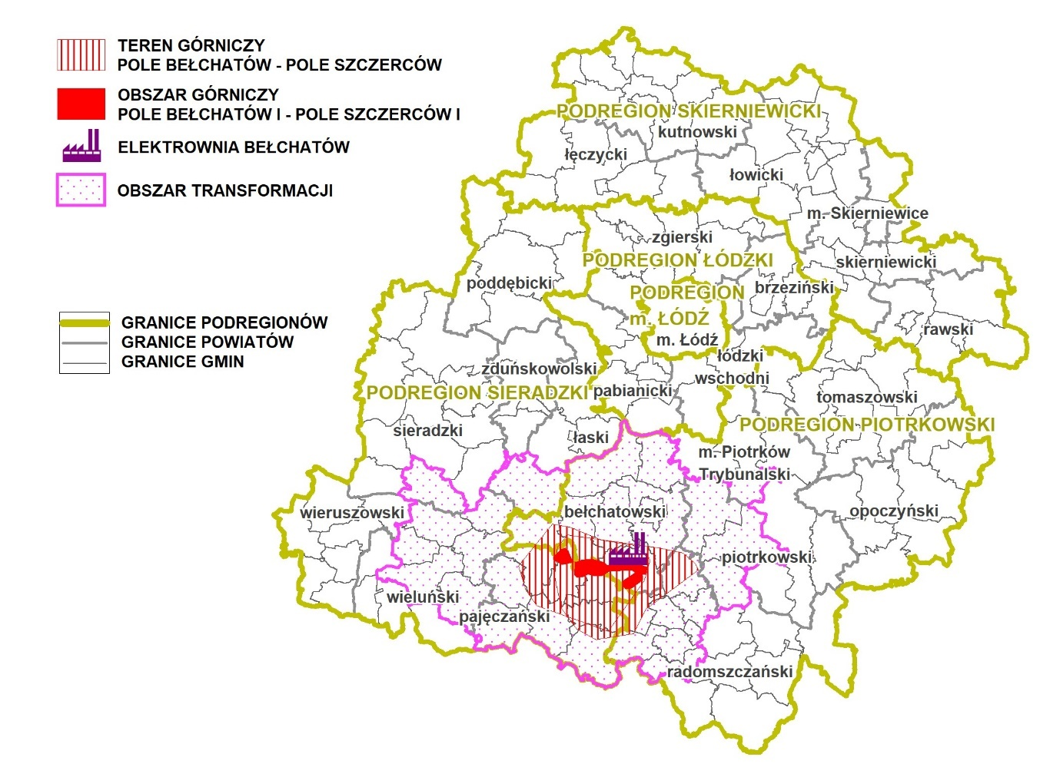
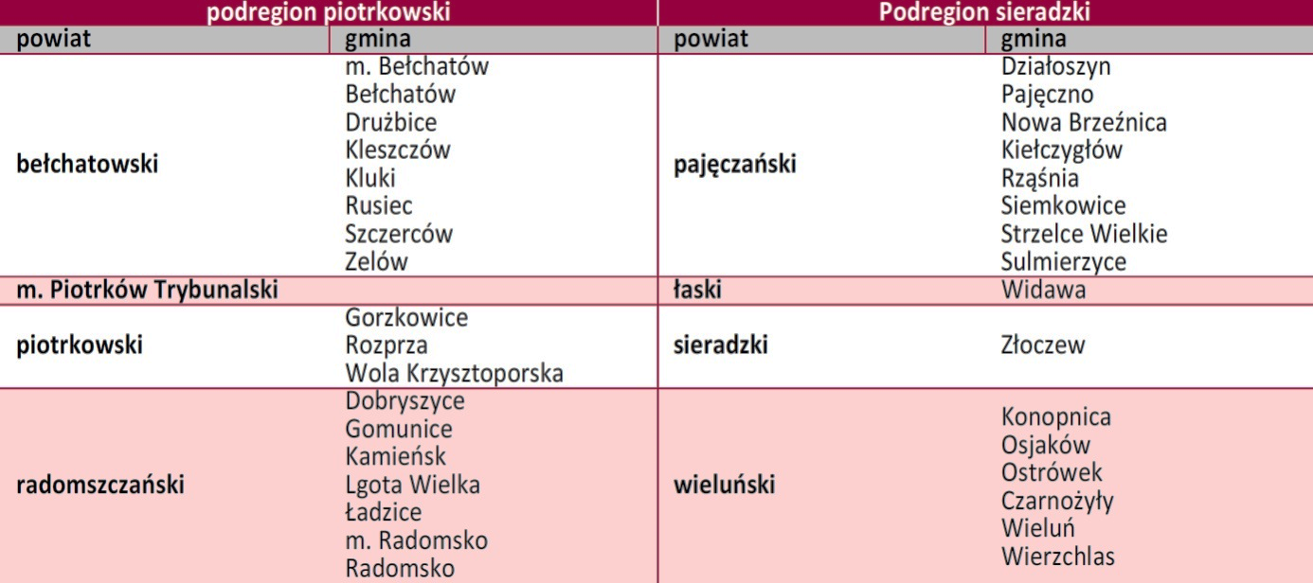
Obszar Sprawiedliwej Transformacji
źródło: Urząd Marszałkowski w Łodzi

Slide 10



WARUNKI
Inwestycja nie może rozpocząć się przed uzyskaniem decyzji o wsparciu
Zgodność z kryteriami ilościowymi i jakościowymi
Utrzymanie inwestycji przez 3 (MŚP) lub 5 lat
Utrzymanie nowych miejsc pracy i utrzymanie poziomu zatrudnienia

Slide 11

KALKULACJA POMOCY PUBLICZNEJ Przykład- Mała firma
10 MLN x 70 % = 7 MLN
30 mln – koszty kwalifikowane
70% - poziom pomocy publicznej dla MAŁEJ firmy
7 mln – wysokość zwolnienia z podatku CIT lub PIT

Slide 12





5 KROKÓW DO DECYZJI O WSPARCIU
Spotkanie informacyjne z ŁSSE
Konsultacje i przygotowanie dokumentów
Złożenie wniosku o wsparcie
Weryfikacja i ocena dokumentacji
(do 30 dni)
Decyzja o Wsparciu

Slide 13


ŁSSE W LICZBACH
> 660
projektów inwestycyjnych
>30 mld
PLN nakładów inwestycyjnych
> 100k
utworzonych i utrzymanych miejsc pracy.

Slide 14































ZAUFALI NAM

Slide 15

Projekt dedykowany dla Obszaru Transformacji w województwie łódzkim. Dzięki dofinansowaniu do usług rozwojowych (szkolenia, doradztwo i studia podyplomowe) daje szansę pracownikom, zwłaszcza z sektora górniczego i energetycznego z regionu bełchatowskiego na podniesienia kwalifikacji, kompetencji lub przekwalifikowania się.
Grupa docelowa: Osoby dorosłe, które uczą się lub pracują, lub zamieszkują na Obszarze Transformacji (OT) i z własnej inicjatywy chcą podnieść umiejętności, kompetencje lub nabyć kwalifikacje. Uczestnikiem ST nie może być osoba, która prowadzi działalność gospodarczą.
Wartość projektu: 20 172 249,57 PLN

Slide 16

Strefa RozwoYou 3.0
to już 3. edycja projektu
bony dofinansowujące szkolenia, doradztwo i studia podyplomowe dla przedsiębiorców (mikro, małych, średnich i dużych) oraz ich pracowników
z województwa łódzkiego
HoReCa – dotacje na inwestycje
projekt skierowany jest do mikro, małych i średnich przedsiębiorstw
z województw: śląskiego, opolskiego i łódzkiego z branż:
- hotelarstwo - gastronomia (HoReCa) - turystyka - kultura
projekt skierowany do firm, które doświadczyły trudności finansowych
w związku z pandemią COVID.

Slide 17


Slide 18
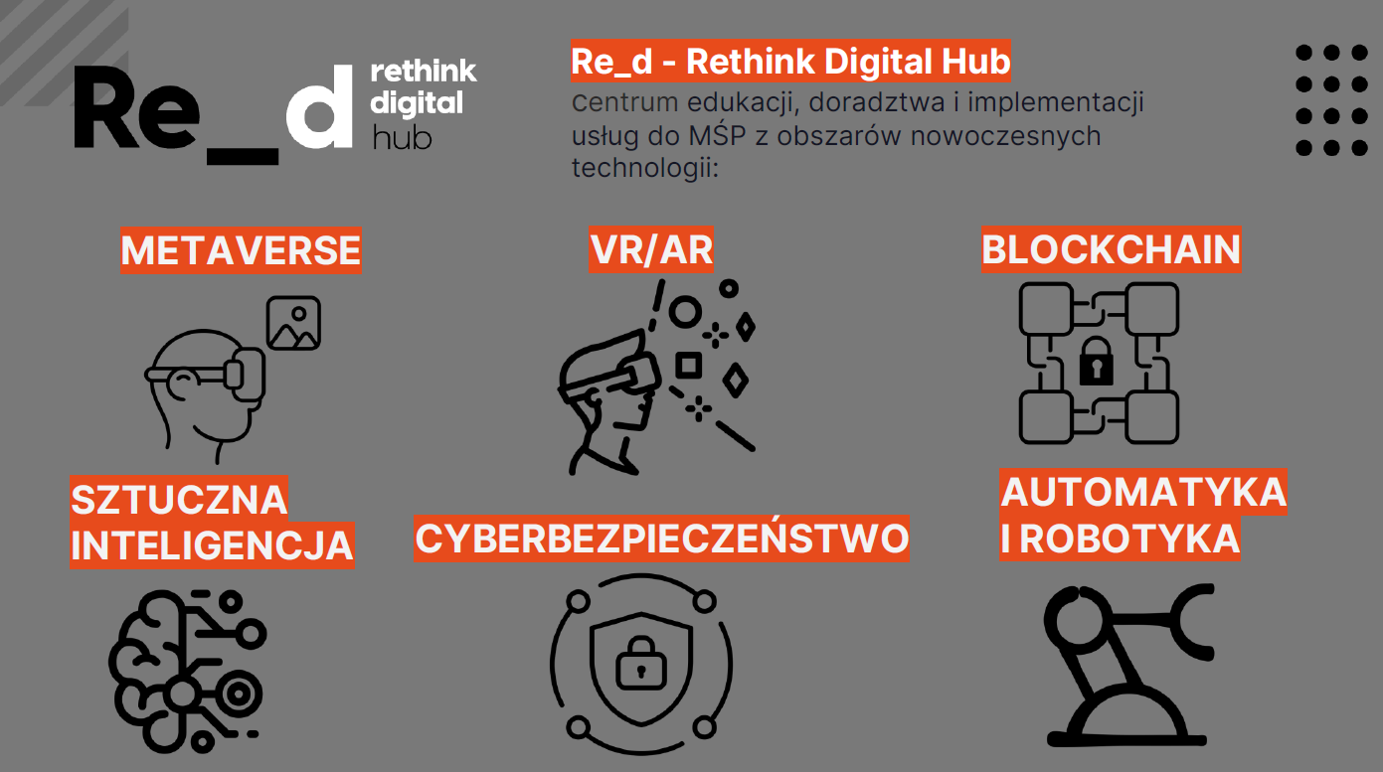

Slide 19
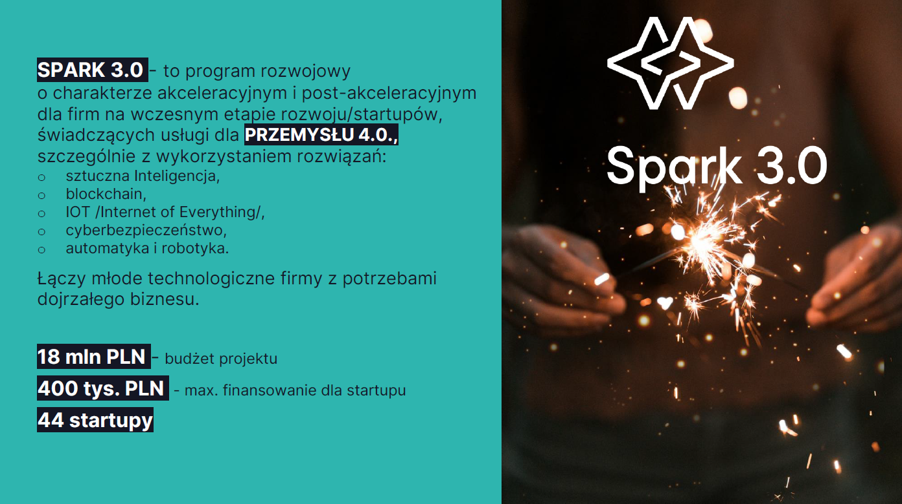

Slide 20
Masz więcej pytań
Rafał Piątczak
tel: (+48) 605 161 153
email: rafal.piatczak@sse.lodz.pl
Piotr Matulka
tel: (+48) 721 551 480
email: Piotr.matulka@sse.lodz.pl
Daniel Łuszczyn
tel: (+48) 887 881 181
email: daniel.luszczyn@sse.lodz.pl
Karolina Falkenberg
tel: (+48) 721 205 620
email: karolina.falkenberg@sse.lodz.pl
ul. Ks. Biskupa W. Tymienieckiego 22G
90-349 Łódź | Polska

